Slide 1
ESG & Green Energy dopady na globální pojistný trh v oblasti Energetiky
11.listopadu 2021, Mladé Buky

Slide 2
Obsah
Uvedení do problematiky a shrnutí současné situace na trhu
Dopady na energetické společnosti
Možná řešení

Slide 3
Současný stav na trhu komerčního pojištění uhelných zdrojů
Přehled podle oblastí
Evropa a Austrálie – Všichni velcí pojistitelé zavedli politiku odklonu od uhlí.
USA – Odklon od uhelných klientů je výrazně pomalejší než v Evropě.
Asie – Banky začaly omezovat financování, omezení ze stany pojistitelů jsou však výrazně menší než u mezinárodních pojišťoven.
Korea – Jednotliví pojistitelé zastavují financování či pojištění uhelných společností.
Japonsko – Hlavní pojistitelé zavedli anti-uhelnou politiku s určitými výjimkami.
Čína – Pojistitelé rostou spolu s počtem čínských společností nakupujících zahraniční uhelné doly. PICC je ochotna pojišťovat i některé klienty mimo Čínu, ti pak ale mají problémy s financováním bank.
Stav 2020 – 23 pojistitelů se již vzdalo pojišťování činností spojených s uhlím.
2021 – Lloyd’s oznámil, že nebude přijímat žádná nová pojištění spojená s uhlím od 1.1.2022.

Slide 4
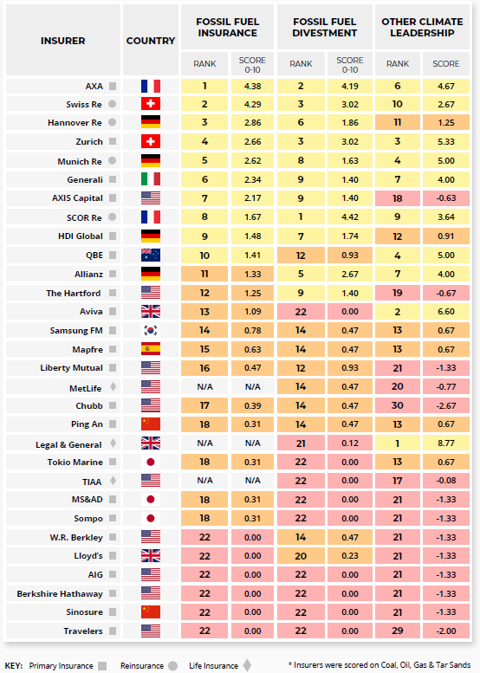
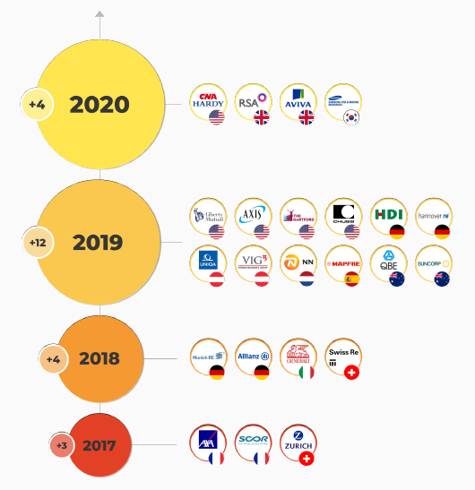
Komerční pojistný trh – fosilní paliva
Bodovací tabulka
Pojistitelé, kteří opustili pojišťování uhelného průmyslu (+ Lloyd’s 2022)

Slide 5
Fosilní energetika pod palbou

Slide 6
Dopady současné tržní situace
Zhoršování podmínek pojištění - sazby (trh se stává velmi oligopolní)
Nedostatek kapacity pro vykrytí požadovaného výše rizika/maximální možné škody
Tlaky na vyšší spoluúčasti
Restriktivnější rozsah pojistného krytí

Slide 7
Možnosti řešení
Kaptivní pojišťovna
Kapitálový trh (Insurance Linked Securities – CAT bonds aj.)
Vzájemné pojišťovny (Mutual)
Zůstat zcela bez pojištění (krytí v rámci vlastní retence/tvorby rezerv na případné škody)

Slide 8
Michael Issa
Team Leader
RENOMIA GROUP
M: +420 604 210 170
E: michael.issa@renomia.cz

